Slide 1
DETECÇÃO DE FRAUDES EM CARTÕES DE CRÉDITO

Slide 2

Agenda
Equipe;
Introdução;
Dataset;
Modelo 1 - KNN;
Modelo 2 – Arvore de decisão;
Modelo 3 – Naive Bayes;
Resultados;
Conclusão;

Slide 3





Equipe
Lídia Souza
Diego Honda
Bergson Araújo
Rodrigo Naoto
Letícia Rossaneis

Slide 4

Introdução
Os pagamentos digitais estão evoluindo, mas os criminosos cibernéticos também.
O uso de cartões como meio de pagamento em compras na internet e em aplicativos aumentou 46,5% no 2º trimestre de 2021 em comparação com o mesmo período de 2020.
As transações com cartão de crédito cresceram 42% no terceiro trimestre de 2021 e movimentaram R$ 420 bilhões, é o que aponta a Associação Brasileira das Empresas de Cartões de Crédito e Serviços (Abecs).
No mundo digital de hoje, onde trilhões de transações com cartões acontecem por dia, a detecção de fraudes é um desafio.
Através das informações coletadas, nosso objetivo é detectar possíveis transações fraudulentas com base nos dados das compras.

Slide 5

Dataset

Slide 6
Dataset
O dataset escolhido possui 8 colunas e 1.000.000 de transações envolvendo cartão de crédito.
Nome da Coluna | Descrição
distance_from_home | a distância de casa onde a transação aconteceu.
distance_from_last_transaction | a distância da última transação aconteceu.
ratio_to_median_purchase_price | Razão da transação do preço de compra para o preço de compra mediano.
repeat_varejista | É a transação aconteceu do mesmo varejista.
chip_usado | É a transação através de chip (cartão de crédito).
número_pino usado | A transação aconteceu usando o número PIN.
pedido online | A transação é um pedido online.
fraude | A transação é fraudulenta.

Slide 7

Modelo 1 - KNN

Slide 8
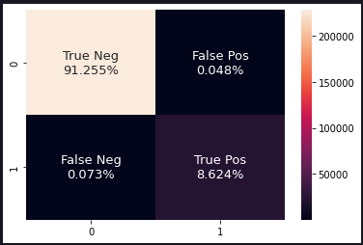
KNN
Modelo para casos de classificação, como no nosso caso de classificação binária (dois tipos específicos, mutuamente exclusivos), mas também pode ser usado em casos de regressão.
Baseado nas k observações do conjunto de treinamento que são mais idênticas ou próximas da nova observação.
A previsão é determinada pela classe de maior reincidência entre os k vizinhos mais próximos.
Baseado na distância euclidiana, a qual é um caso particular da distância de Minkowski.
Modelo não paramétrico baseado em instância, por ter que calcular a diferença entre a observação teste com cada observação de treino.
Tempo de execução: 40+ minutos.

Slide 9
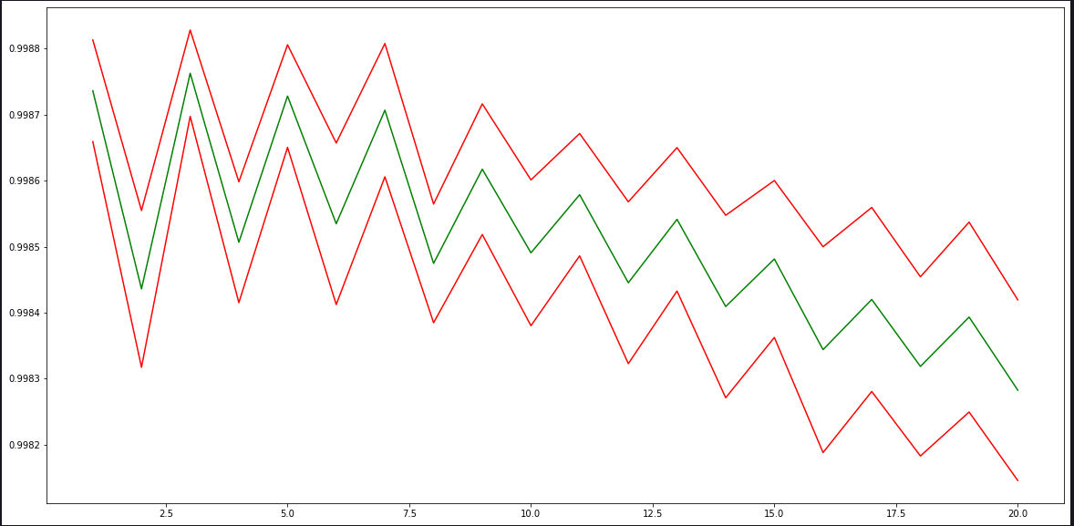
KNN
K(n_neighbors) | SCORE MEDIO | SCORE STD
1 | 0.998736 | 0.000077
2 | 0.998436 | 0.000119
3 | 0.998763 | 0.000065
4 | 0.998507 | 0.000092
5 | 0.998728 | 0.000078
6 | 0.998535 | 0.000122
7 | 0.998707 | 0.000101
8 | 0.998475 | 0.000090
9 | 0.998617 | 0.000099
10 | 0.998491 | 0.000110

Slide 10

Modelo 2 - Decision Tree Classifier

Slide 11
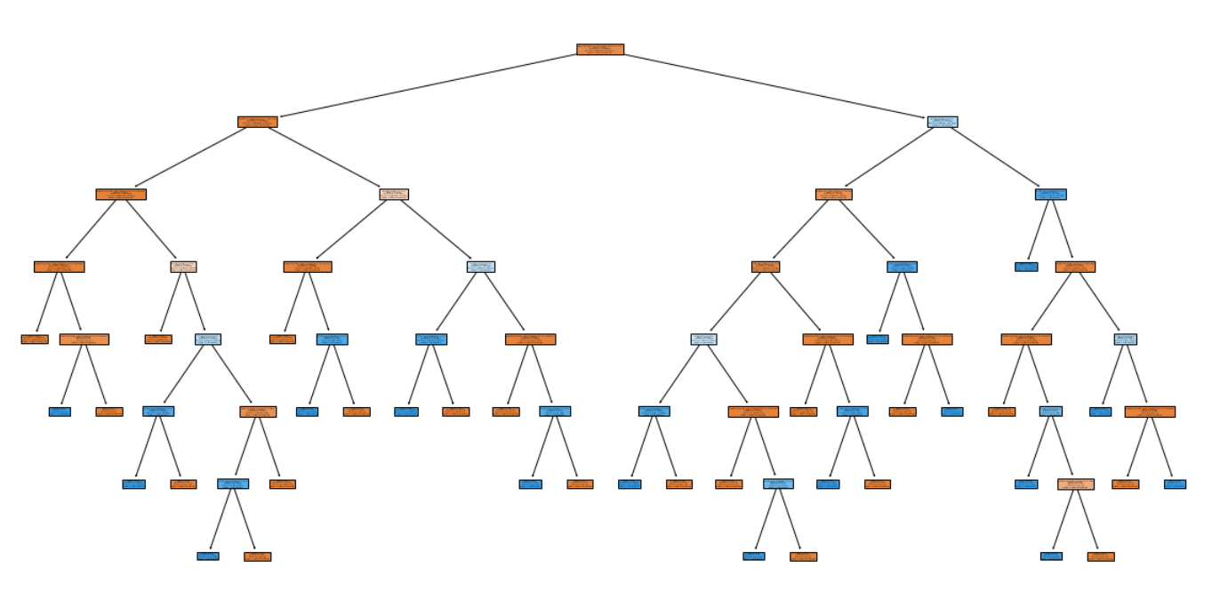
Decision Tree Classifier
Alta precisão e robustos em relação a outliers.
Funcionam de forma semelhante a um fluxograma, estabelecendo nós que se relacionam entre si por uma hierarquia.
Os nós-folha são os resultados finais e o nó-raiz é um dos atributos do dataset.
Os nós são ligados entre regras "se-então".
O algoritmo realiza cálculos que definem a posição de cada variável na árvore com base no ganho de informação e a entropia.

Slide 12
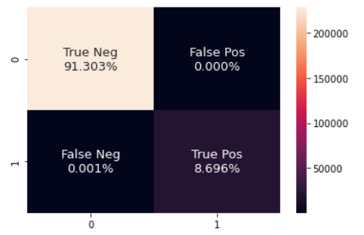
Decision Tree Classifier
A acurácia do modelo já apresenta um valor alto (99%), mas a fim de explorar com mais profundidade os resultados, iremos analisar a matriz de confusão.

Slide 13
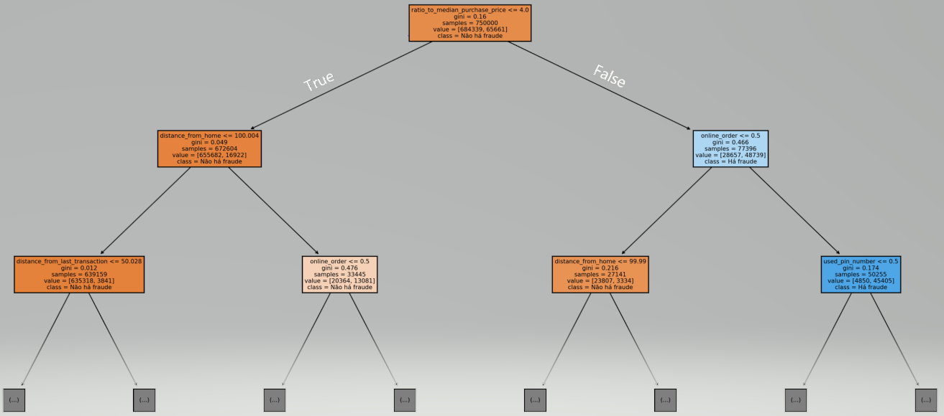
Decision Tree Classifier
A raiz recebe o dataset completo e faz uma pergunta de verdadeiro ou falso. Essa pergunta divide o dataset pelos próximos dois nós.
Maiores variações nos valores de transação, compras online e maiores distâncias de casa são os fatores que mais indicam fraudes.

Slide 14

Modelo 3 - Naive Bayes

Slide 15
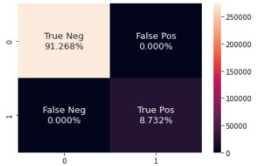
Naive Bayes
Naive Bayes é um algoritmo de classificação, baseado no "teorema de Bayes" que usa como conceito a probabilidade.
Esse algoritmo toma como premissa a suposição de independência entre as variáveis, isso explica o motivo de receber Naive (ingênuo). Porém, é um algoritmo muito rápido e usado em diversas aplicações. Entre elas são para análise de crédito, detecção de SPAM, diagnósticos médicos ou busca por falhas em sistemas mecânicos.
Gaussian: é o método indicado para quando as variáveis independentes são contínuas e têm distribuição normal. Exemplo seria tentar prever o risco de uma pessoa portar uma doença a partir de vários indicadores sanguíneos.
Multinominal: as variáveis independentes também são discretas, mas agora são multinominais, o que significa que elas têm mais de um valor possível, como os possíveis resultados de uma jogada de dado. Exemplo prever o grau de risco de crédito com base no estado civil das pessoas, que pode ter várias categorias: solteiro, casado, divorciado, viúvo.
Bernoulli: usado quando as variáveis independentes são discretas, mas apenas dois valores são possíveis, como os possíveis resultados de jogar uma moeda. Um exemplo seria tentar prever o grau com que uma pessoa vai gostar de um filme com base no seu sexo.
Tipo | Resultado
Gaussian | 95,08%
Multinominal | 91,94%
Bernoulli | 91,26%

Slide 16
Resultados

Slide 17
Resultados
A tabela ao lado mostra que os testes do modelo “Decision Tree Classifier” alcançou o melhor resultado em comparação aos outros modelos, chegando a um resultado de 99,99% de precisão.
Analisando a importância de cada feature, podemos observar que nenhuma está impactando negativamente o modelo e que a variável "ratio_to_median_purchase_price", que determina a razão entre a transação mediana e a atual, é a que mais tem influência sob o modelo, seguida da informação de se a transação foi online e a distância da casa do dono do cartão.
Algoritmo | Resultado
KNN | 99,98%
Decision Tree Classifier | 99,99%
Naive Bayes - Gaussian | 95,08%
Naive Bayes - Multinominal | 91,94%
Naive Bayes - Bernoulli | 91,26%
Features | Relevância
ratio_to_median_purchase_price | 0.111726
online_order | 0.051678
distance_from_hom | 0.036177
used_pin_number | 0.017146
used_chip | 0.016556
distance_from_last_transaction | 0.011571
repeat_retailer | 0.004220

Slide 18
Conclusão

Slide 19
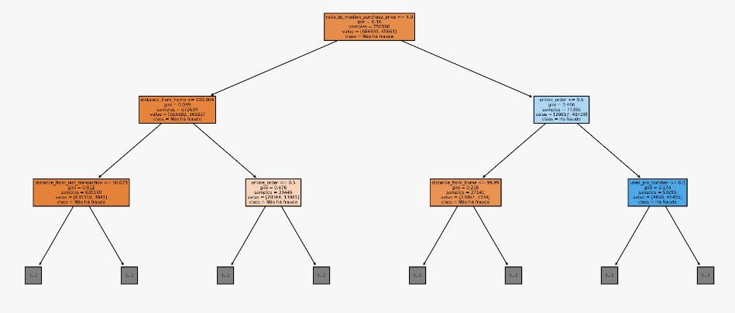
Conclusão
A análise feita a partir do dataset selecionada teve como objetivo identificar fraudes nas compras com cartão de crédito. Para isso, fizemos testes no modelo utilizando diferentes variáveis e metodologias para chegar no resultado com maior precisão.
Com base nos modelos, chegamos a conclusão que o algoritmo com maior aderência ao dataset selecionado é o “decision tree classifier” chegando a acurácia de 99,9%
Os métodos baseados em árvores nos dão modelos preditivos de alta precisão, estabilidade e facilidade de interpretação.
Sua representação gráfica é muito intuitiva e permite relacionar as hipóteses facilmente.
Além disso, esse algoritmo requer menos limpeza em comparação aos outros modelos e, até certo nível, não é influenciado por “outliers”.

